Slide 1
E-book 통합 관리 시스템
4조_발리의 서재
정수민, 남윤종, 박세연, 손혜진, 신동후

Slide 2
목차
Ⅰ 문제 정의
Ⅱ 목표 시스템
Ⅲ 사용 예정 데이터
Ⅳ 업무 분장
Ⅴ 개발 환경

Slide 3

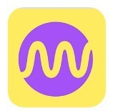
Ⅰ 문제 정의
E-book 통합 관리 시스템
독서의 중요성이 주목받으면서 종이책의 접근이 어려운 사람들을 위해
각각 다른 사이트에서 다양한 형태로 E-book 서비스 제공

Slide 4
Ⅰ 문제 정의
E-book 통합 관리 시스템
여러 사이트에서 각자 E-book을 서비스하는 현 상황으로 인해
E-book 구매 또는 대여 시 가격 비교와 책 서비스 여부 등을 비교하는데 긴 시간 소요
E-book 통합 관리 시스템

Slide 5
Ⅱ 목표 시스템
E-book 통합 관리 시스템
E-book 통합 관리 기능
추천 기능
회원 기능
도서 상세 정보 제공
사이트 별 도서 가격 비교
신간 도서 업데이트
각 사이트 별 순위 확인
요즘 뜨는 도서 추천
개인화 또는 콘텐츠 기반 추천
마이페이지 기능
읽고 싶은 책 / 읽은 책 기록

Slide 6

Ⅲ 사용 예정 데이터
E-book 통합 관리 시스템
각 E-book 서비스 사이트에서
도서와 관련된 내용을 크롤링

Slide 7
Ⅲ 사용 예정 데이터
E-book 통합 관리 시스템
ISBN, 책 제목, 작가, 가격, 별점, 카테고리,
태그, 함께 산 책, 많이 산 책
ISBN, 책 제목, 작가, 가격, 별점, 카테고리, 등급

Slide 8
Ⅲ 사용 예정 데이터
E-book 통합 관리 시스템
ISBN, 책 제목, 작가, 카테고리, 함께 담은 책
ISBN, 책 제목, 작가, 가격, 별점, 분야
ISBN, 책 제목, 작가, 가격, 별점, 카테고리,
함께 둘러본 책, 함께 구매한 책

Slide 9
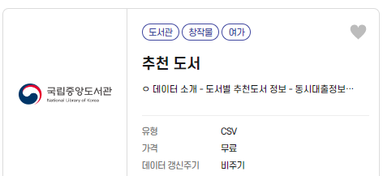
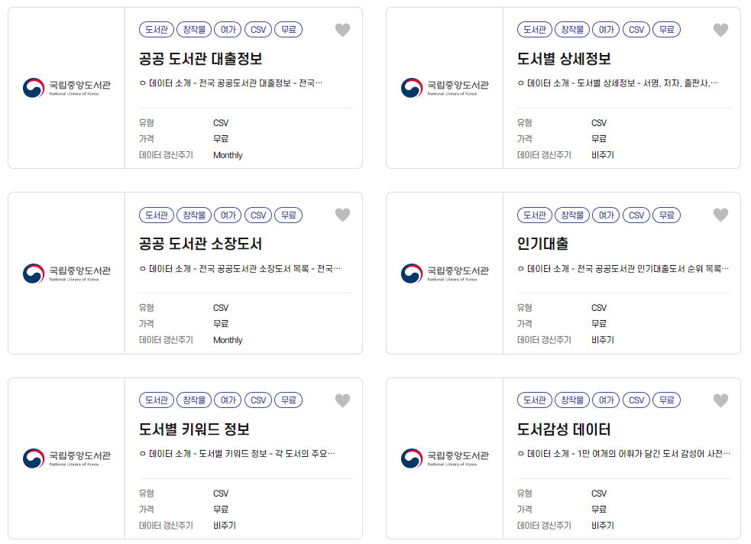
Ⅲ 사용 예정 데이터
E-book 통합 관리 시스템
문화 빅데이터 플랫폼에서 제공하는 국립중앙도서관의 관련 CSV 활용
https://www.bigdata-culture.kr/bigdata/user/main.do

Slide 10
Ⅳ 업무 분장
E-book 통합 관리 시스템
이름 | 역할
남윤종 | Yes24 크롤링, 지도시각화, 추천시스템 구현
박세연 | 네이버 E-book 크롤링, 요즘 뜨는 도서 구현, 인프라 구축
손혜진 | 밀리의 서재 크롤링, 사이트별 도서 순위 구현
신동후 | 리디북스 크롤링, 도서 기능 구현, 웹 디자인, DB 관리
정수민 | 교보 eBook 크롤링, 회원 기능 및 추천시스템 구현

Slide 11





Ⅴ 개발 환경
E-book 통합 관리 시스템
개발 툴
개발 언어
Web Framework
DBMS

Slide 12
Thank you

